Slide 1
PSICOLOGÍA DE LA PERSONALIDAD
CLASE PRÁCTICO N° 1 16 PF – LECTURA DE CASOS
Lic. Felipe Aguirre lipe.aguirre@gmail.com

Slide 2
AGENDA DE LA CLASE
Clase sincrónica (6-9 pm)
Presentación del 16PF, Test de Personalidad.
Lectura de casos
Cierre de clase, dudas o consultas
lipe.aguirre@gmail.com

Slide 3
CUESTIONARIO 16PF
PRUEBA CREADA POR CATTEL Y COLABORADORES.
OBJETIVO: ESTUDIAR 16 RASGOS DE PRIMER ORDEN Y 5 DIMENSIONES GLOBALES DE LA PERSONALIDAD.
CONTIENE 185 ÍTEMS, “REACTIVOS”.
CADA ÍTEM TIENE 3 OPCIONES DE RESPUESTA*
DURACIÓN: ENTRE 40 Y 45 MINUTOS.
SE INCLUYE: HOJA DE RESPUESTAS.
RESULTADOS: UNA HOJA DE PERFIL Y DIMENSIONES GLOBALES.
lipe.aguirre@gmail.com

Slide 4
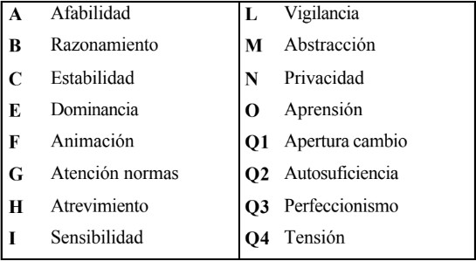
16PF – ESCALAS PRIMARIAS
16 Rasgos o Factores Primarios:
lipe.aguirre@gmail.com

Slide 5
16PF – ESCALAS PRIMARIAS
ESCALAS PRIMARIAS | DESCRIPCIÓN
AFABILIDAD | Tendencia de sociabilidad e intercambio con otros. | A + Persona cálidamente implicada con otros, emotiva, expresiva, atenta a los otros.
 |  | A – Persona reservada, aislada, fría, impersonal
RAZONAMIENTO | Capacidad del individuo para resolver problemas. | B + Pensamiento abstracto
 |  | B – Pensamiento concreto
ESTABILIDAD EMOCIONAL | Estilo de afrontamiento de los problemas cotidianos. | C + Persona emocionalmente estable, adaptable, madura.
 |  | C – Persona reactiva, emocionalmente más inestable.
DOMINANCIA | Tendencia a ejercer la voluntad de uno mismo sobre la de los demás | E + Persona dominante, asertiva y competitiva.
 |  | E – Persona cooperativa, que evita conflictos
lipe.aguirre@gmail.com

Slide 6
16PF – ESCALAS PRIMARIAS
ESCALAS PRIMARIAS | DESCRIPCIÓN
ANIMACIÓN | Grado de espontaneidad y sociabilidad del individuo | F + Persona animosa, activa, entusiasta y espontánea.
 |  | F – Persona seria, cuidadosa.
ATENCIÓN A LAS NORMAS | Grado de interiorización de las normas culturales y coherencia de la conducta con ellas. | G + Persona atenta a las normas, cumplidora y formal.
 |  | G – Persona inconformista, indulgente.
ATREVIMIENTO | Grado de búsqueda de sensaciones. | H + Persona atrevida, segura socialmente y emprendedora.
 |  | H – Persona tímida, miedosa y cohibida.
SENSIBILIDAD | Grado de empatía, «sentimentalismo» y gusto por lo estético | I + Persona sensible, estética, sentimental.
 |  | I – Persona objetiva, utilitaria.
lipe.aguirre@gmail.com

Slide 7
16PF – ESCALAS PRIMARIAS
ESCALAS PRIMARIAS | DESCRIPCIÓN
VIGILANCIA | Grado de suspicacia, escepticismo, desconfianza. | L + Persona suspicaz, escéptica, precavida
 |  | L – Persona confiada y adaptable
ABSTRACCIÓN | Medida del sentido práctico | M + Persona imaginativa, idealista
 |  | M – Persona práctica, realista
PRIVACIDAD | Tendencia a la naturalidad y apertura del individuo en relación a sus emociones y el sentido de intimidad, proximidad. | N + Persona calculadora, discreta
 |  | N – Persona abierta, genuina y natural
APRENSIÓN | Grado de inseguridad | O+ Persona aprensiva, insegura.
 |  | O – Persona segura, despreocupada
lipe.aguirre@gmail.com

Slide 8
16PF – ESCALAS PRIMARIAS
ESCALAS PRIMARIAS | DESCRIPCIÓN
APERTURA AL CAMBIO | Medida de la actitud del individuo frente al cambio. | Q1+ Persona abierta al cambio, que gusta de experimentar.
 |  | Q1– Persona tradicional, apegada a lo conocido.
AUTOSUFICIENCIA | Tendencia del sujeto a hacer cosas con otros o por sus propios medios. Se asocia a afabilidad. | Q2 + Persona autosuficiente, individualista, solitaria.
 |  | Q2 – Persona «seguidora», que se integra a la tarea grupal.
PERFECCIONISMO | Grado de búsqueda de «lo ideal», «la normativa» o perfección. | Q3 + Persona perfeccionista, organizada y disciplinada.
 |  | Q3 – Persona flexible y tolerante con el desorden y/o las faltas
TENSIÓN | Grado de ansiedad y frustración que experimenta la persona. | Q4 + Persona tensa, enérgica, intranquila, impaciente.
 |  | Q4 – Persona relajada, paciente.
lipe.aguirre@gmail.com

Slide 9
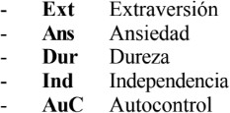
16PF – DIMENSIONES GLOBALES
POR MEDIO DE UNA COMBINACIÓN DE ESTAS ESCALAS PRIMARIAS EN “CONGLOMERADOS”, CATTEL IDENTIFICÓ 5 FACTORES DE
SEGUNDO ORDEN O DIMENSIONES GLOBALES.
PERMITIRÍAN DESCRIBIR LA PERSONALIDAD DESDE UNA
PERSPECTIVA MÁS AMPLIA.
lipe.aguirre@gmail.com

Slide 10
16PF – DIMENSIONES GLOBALES
DIMENSIONES GLOBALES | DESCRIPCIÓN
EXTRAVERSIÓN | Resulta de la combinación de resultados en Afabilidad, Animación, Atrevimiento, Privacidad y Autosuficiencia. | Ext + Persona extrovertida, amable y participativa.
 |  | Ext– Persona introvertida, socialmente inhibida.
ANSIEDAD | Resulta de la combinación de resultados en Estabilidad Emocional, Aprensión, Vigilancia, y Tensión. | Ans + Persona ansiosa, más proclive a perturbarse.
 |  | Ans – Persona con poca ansiedad.
DUREZA | Resulta de la combinación de resultados en Afabilidad, Sensibilidad, Abstracción y Apertura al Cambio. | Dur + Persona firme, inflexible, fría y objetiva.
 |  | Dur – Persona receptiva, de mente abierta, intuitiva.
INDEPENDENCIA | Resulta de la combinación de resultados en Dominancia, Vigilancia y Apertura al Cambio. | Ind + Persona crítica, analítica, independiente.
 |  | Ind – Persona que acepta acuerdos, cede con facilidad
AUTOCONTROL | Resulta de la combinación de resultados en Animación, Atención a las Normas, Abstracción y Perfeccionismo. | Aut + Persona que controla impulsos.
 |  | Aut– Persona que se guía por sus impulsos.
lipe.aguirre@gmail.com

Slide 11

16PF – ESCALAS DE VALIDEZ
CUENTA CON 3 ESCALAS DE VALIDEZ.
EVALÚA POSIBLE PRESENCIA DE RESPUESTAS QUE DISTORSIONARÍA EL RESULTADO VÁLIDO DE UN PERFIL DE PERSONALIDAD COHERENTE.
lipe.aguirre@gmail.com

Slide 12
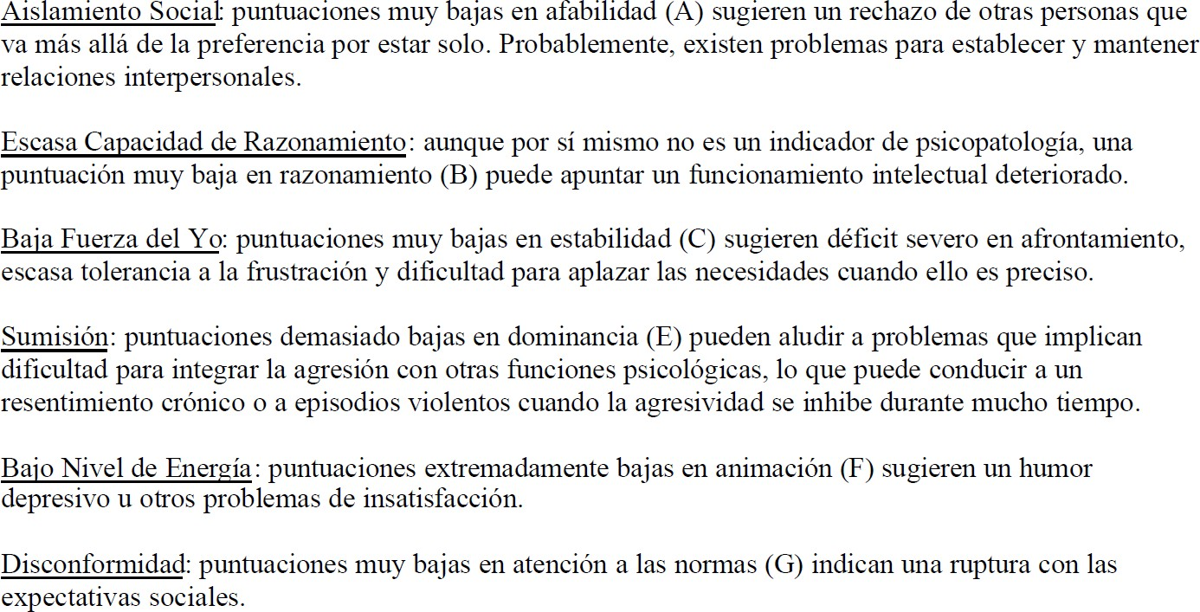
16PF – PUNTUACIONES PROBLEMÁTICAS
lipe.aguirre@gmail.com

Slide 13
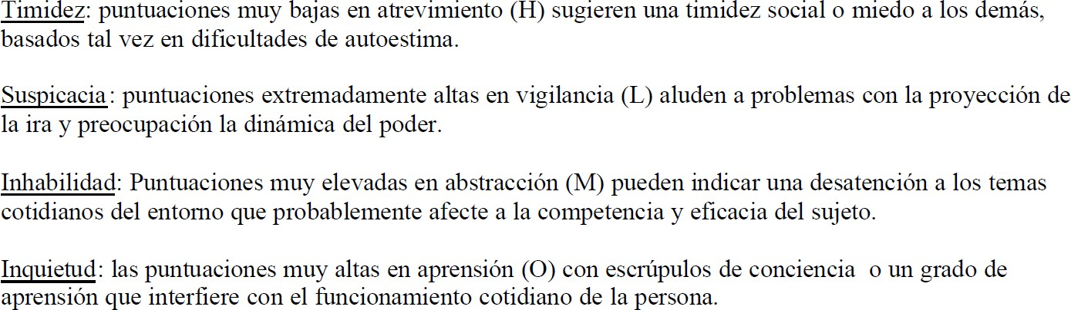
16PF – PUNTUACIONES PROBLEMÁTICAS
lipe.aguirre@gmail.com

Slide 14
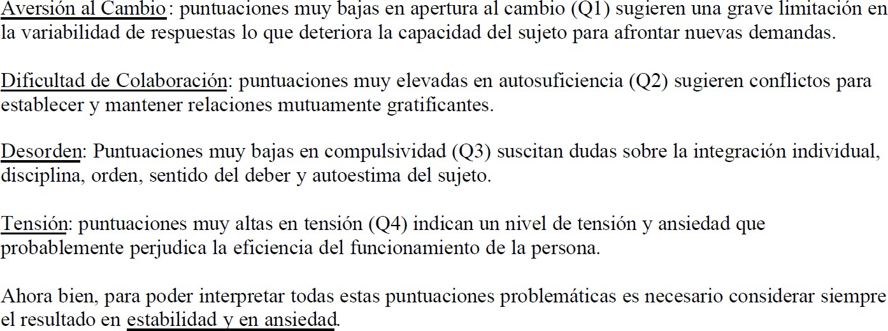
16PF – PUNTUACIONES PROBLEMÁTICAS
lipe.aguirre@gmail.com

Slide 15

PREGUNTAS
lipe.aguirre@gmail.com

Slide 16
16PF – CUESTIONARIO
Manual
Instrucciones
lipe.aguirre@gmail.com

Slide 17
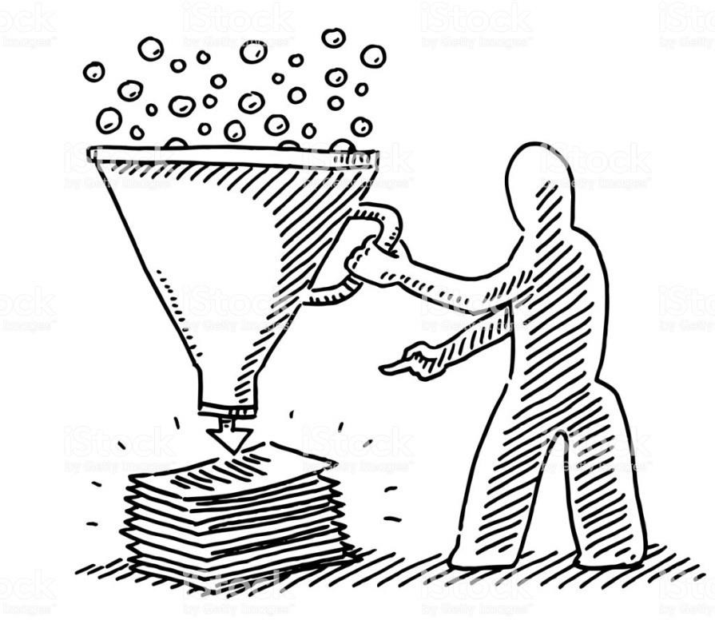
LECTURA Y ANÁLISIS DE CASOS
lipe.aguirre@gmail.com

Slide 18
LECTURA Y ANALISIS DE CASOS
OBJETIVOS DE LA ACTIVIDAD
LECTURA DE CASOS NO NECESARIAMENTE PATOLÓGICOS.
IDENTIFICACIÓN DE ASPECTOS DE LA PERSONALIDAD.
INTEGRACIÓN DEL MATERIAL LEÍDO HASTA AHORA.
REFLEXIÓN DE CÓMO UNA TEORÍA DE LA PERSONALIDAD
INFLUYE EN LA PERCEPCIÓN DE LA PERSONA.
lipe.aguirre@gmail.com

Slide 19
LECTURA Y ANALISIS DE CASOS
OBJETIVOS DE LA ACTIVIDAD
7 EJES A DESARROLLAR:
MODO DE COMPORTARSE.
MODO DE EXPRESAR.
MODO DE SENTIR.
MODO DE INTERACTUAR CON OTRAS PERSONAS.
MODO DE PENSAR.
INDICADORES DE ESTABILIDAD A LO LARGO DEL TIEMPO.
CARACTERISTICAS TRANS-SITUACIONALES.
lipe.aguirre@gmail.com

Slide 20
Caso D
Hombre de unos 40 años de edad, vive con su mujer y
su hija de apenas 5 años. Ocupa un cargo de trabajo
importante en la gerencia comercial de una empresa. Se
lo describe como alguien extrovertido y divertido con
extraños pero cuando algo no ocurre en relación a sus
expectativas, se comporta de un modo rígido. Si tiene
que delegar una tarea en el trabajo, pero no confía en la
capacidad de otra persona para hacerlo, interviene
haciéndolo el mismo
lipe.aguirre@gmail.com

Slide 21
Caso D
Esto mismo le sucede en su casa respecto de las
compras del hogar o el cuidado de su hija. Esta actitud
suya genera en el resto de las personas una sensación
de desconfianza y de subestimación de sus
capacidades. Pasa mucho tiempo preocupado por
diferentes temas y siempre resuelve que lo mejor es
hacerse cargo el mismo. Si no lo hace, se siente
culpable.
lipe.aguirre@gmail.com

Slide 22
Casos
Otros casos en campus
lipe.aguirre@gmail.com

Slide 23

LECTURA Y ANALISIS DE CASOS
OBJETIVOS DE LA ACTIVIDAD
REFLEXIONES DEL CASO…
lipe.aguirre@gmail.com

Slide 24
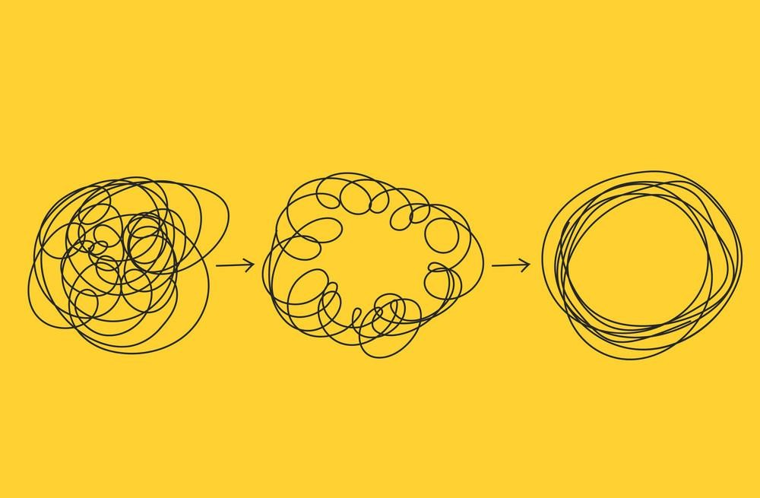
LECTURA Y ANALISIS DE CASOS
OBJETIVOS DE LA ACTIVIDAD
LOS 7 EJES EN ESTE CASO… DONDE ESTÁN?
lipe.aguirre@gmail.com

Slide 25
CUESTIONARIO 16PF
ARTÍCULOS CIENTÍFICOS QUE APLICAN EL TEST
“DIFERENCIAS DE PERSONALIDAD ENTRE DEPORTISTAS Y NO DEPORTISTAS, A TRAVÉS DEL 16PF”, FÉLIX GARCÍA, 2007.
“ANÁLISIS DESCRIPTIVO Y COMPARATIVO DEL 16PF-5 EN
MUESTRAS AMERICANAS Y ESPAÑOLA”, ALUJA Y BLANCH, 2002.
lipe.aguirre@gmail.com

Slide 26
ARTÍCULOS CIENTÍFICOS QUE APLICAN EL TEST
CUAL ES EL FIN DEL ESTUDIO EN CUESTIÓN DE AMBOS ARTÍCULOS?
CUAL SERIA LA CONCLUSIÓN QUE DESTACA USTED DE CADA
ARTICULO EN LA DISCUSIÓN?
SI TUVIERA QUE DECIR “EL 16PF APORTO EN…” SOBRE CADA
ARTICULO, EN QUE SERIA?
lipe.aguirre@gmail.com

Slide 27
Presentación: Monografía Grupal (2°Parcial)
lipe.aguirre@gmail.com

Slide 28
CONCLUSIONES
lipe.aguirre@gmail.com

